Slide 1
COM220
Aula 12: Manipulação de objetos heterogêneos
Prof. Laércio Baldochi

Slide 2
Coleção de objetos heterogêneos
import java.util.*;
public class ExemploVetor {
private ArrayList vetor = null;
public ExemploVetor() {
vetor = new ArrayList();
}
public void adicionaInt(int i) {
vetor.add(new Integer(i));
}
public void adicionaDouble(double d) {
vetor.add(new Double(d));
}
...
API Java. Importação de classe da API java.util.*;
Aqui está incluída a classe ArrayList()
O método add(Object) permite adicionar qualquer objeto para um determinado vetor.

Slide 3
Coleção de objetos heterogêneos
....
public static void main (String par[]) {
ExemploVetor v = new ExemploVetor();
int intValor = 5;
double dblValor = 5.45;
char chrArray[] = {'1','2','3','4','5'};
String strValor = new String("Java");
Conta nCta = new Conta(111,35458,1,150.23,100);
//Adiciona elementos ao vetor
v.adicionaInt(intValor);
v.adicionaDouble(dblValor);
v.adicionaString(strValor);
v.adicionaCharArray(chrArray);
v.adicionaConta(nCta);
v.imprimeVetor();
}
....
}
Chama os diversos métodos da classe ExemploVetor para adicionar diferentes elementos para o vetor

Slide 4
Coleção de objetos heterogêneos
Define uma classe Conta no mesmo arquivo ExemploVetor.java
static class Conta {
private int agencia, conta, digito;
private static double saldo, limite;
public Conta(int pagencia, int pconta, int pdigito, double psaldo, double plimite) {
agencia = pagencia;
conta = pconta;
digito = pdigito;
saldo = psaldo;
limite = plimite;
}
public void imprime() {
System.out.println("Agencia: "+agencia+" Conta: "+conta+"-"+digito+" Saldo: "+saldo);
}
}
Construtor da classse
Método imprime da classe Conta

Slide 5
Coleção de objetos heterogêneos
Percorre todo o vetor utilizando o método size()
....
public void imprimeVetor() {
Object obj;
int tamanho = vetor.size();
System.out.println("O número de elementos do vetor é "+tamanho);
for (int i = 0; i < tamanho; i++) {
obj = vetor.get(i);
if (obj instanceof char[]) {
System.out.println(String.copyValueOf((char[]) obj));
} else if (obj instanceof Conta) {
Conta cta = (Conta)obj;
cta.imprime();
} else { System.out.println(obj.toString()); }
}
}
....
}
Recupera um elemento específico do vetor através do método get(int)
Para acessar os métodos de determinado objeto que está no vetor é preciso realizar um type cast utilizando o nome da classe entre ()
O comando instanceof permite descobrir o tipo de determinado objeto

Slide 6
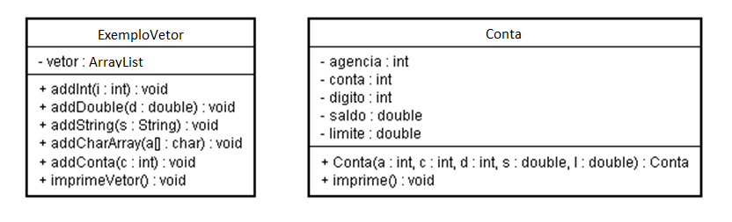
Coleção de objetos heterogêneos
As classes definidas em nosso exemplo são ilustradas a seguir na notação de classes UML

Slide 7
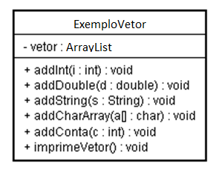
Coleção de objetos heterogêneos
ArrayList(Ref)
vetor
ExemploVetor() {
vetor = new ArrayList();
}
v
intValor
5
dblValor
5.45
chrArray
1 2 3 4 5
strValor
“Java”
public static void main (String par[]) {
ExemploVetor v = new ExemploVetor();
int intValor = 5;
double dblValor = 5.45;
char chrArray[] = {'1','2','3','4','5'};
String strValor = new String("Java");
...
O construtor de ExemploVetor instancia um objeto ArrayList

Slide 8
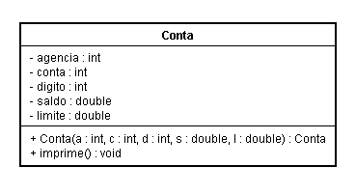
Coleção de objetos heterogêneos
ArrayList (Ref)
intValor
5
vetor
dblValor
5.45
chrArray
1 2 3 4 5
v
strValor
“Java”
public Conta(...) {
agencia = pagencia;
conta = pconta;
digito = pdigito;
saldo = psaldo;
limite = plimite;
}
111
35458
1
150.23
100
nCta
Conta nCta = new Conta(111,35458,1,150.23,100);
...
A seguir, o programa define o objeto nCta, usando a classe interna (Inner Class) Conta

Slide 9
Coleção de objetos heterogêneos
ArrayList (Ref)
intValor
5
vetor
obj
obj
obj
obj
obj
dblValor
5.45
chrArray
1 2 3 4 5
v
strValor
“Java”
111
35458
5
5.45
“Java”
1
150.23
Integer
Double
String
100
Conta (nCta)
Cada comando v.adiciona*(...) é uma chamada de método da classe ExemploVetor, em que cada método faz uma chamada ao método correspondente da classe Java ArrayList, convertendo os parâmetros de tipo básico para objetos de classes Java correspondentes (ex. convertendo int para objeto de Integer).
//Adiciona elementos ao vetor
v.adicionaInt(intValor);
v.adicionaDouble(dblValor);
v.adicionaString(strValor);
v.adicionaCharArray(chrArray);
v.adicionaConta(nCta);
...

Slide 10
Coleção de objetos heterogêneos
ArrayList(Ref)
intValor
5
vetor
obj
obj
obj
obj
obj
dblValor
5.45
chrArray
1 2 3 4 5
v
strValor
“Java”
111
35458
5
5.45
“Java”
1
150.23
Integer
Double
String
100
A chamada do método ‘imprimeVetor()’ pela instância ‘v’ da classe ExemploVetor vai desencadear a varredura do atributo ‘vetor’.
  Nesse processo de varredura será verificado que tipo de objeto está em cada posição do vetor
    Vetor de caracteres
    Objeto Conta
    Outro objeto
Conta (nCta)
...
for (int i = 0; i < vetor.size(); i++) {
obj = vetor.elementAt(i);
if (obj instanceof char[]) {
System.out.println(String.copyValueOf((char[]) obj));
} else if (obj instanceof Conta) {
Conta cta = (Conta)obj;
cta.imprime();
} else { System.out.println(obj.toString()); }
}

Slide 11
Coleção de objetos heterogêneos
ArrayList (Ref)
intValor
5
vetor
obj
obj
obj
obj
obj
dblValor
5.45
chrArray
1 2 3 4 5
v
strValor
“Java”
111
35458
5
5.45
“Java”
1
150.23
Integer
Double
String
100
Conta (nCta)
Este exemplo teve por finalidade apresentar conceitos importantes da programação OO:
  Herança (implícita): todos os objetos do programa valeram-se da herança que têm com a classe Object para poderem ser guardados em uma instância da classe ArrayList
  Construtores. As classes ExemploVetor, Conta e ArrayList utilizaram métodos construtores para inicializarem suas instâncias (normalmente inicializando seus atributos)
  Encapsulamento. O vetor de objetos foi sempre acessado por métodos.

Slide 12
Exercício
Entrega: 23/09
Elabore um programa que guarde uma grade curricular de N disciplinas. O programa deve definir a classe Disciplina, a qual tem 3 atributos: código, nome e carga horária. Deve também definir a classe VetorDisciplina, responsável por manter um vetor com as disciplinas cadastradas. Deve ser possível inserir, listar, remover e consultar disciplinas do vetor, bem como imprimir os dados do vetor, isto é, imprimir toda a grade curricular.
ArrayList (Ref)
obj
obj
obj
...
gradeCurr
Estrut. Dados
Banco Dados
...
Redes Comput
Disciplina
Disciplina
Disciplina

Slide 13
Classe Disciplina
public class Disciplina {
private int codigo;
private String nome;
private int cargaHoraria;
public Disciplina(int codigo, String nome, int cargaHoraria) {
this.codigo = codigo;
this.nome = nome;
this.cargaHoraria = cargaHoraria;
}
public int getCodigo() {
return codigo;
}
public String getNome() {
return nome;
}
public int getCargaHoraria() {
return cargaHoraria;
}
}

Slide 14
Classe VetorDisciplina
import java.util.ArrayList;
import javax.swing.*;
public class VetorDisciplina {
private ArrayList<Disciplina> listaDisc = new ArrayList<Disciplina>();
public void adicionaDisc() {
String strCodigo, nome, strCarga;
int codigo, carga;
strCodigo = JOptionPane.showInputDialog("Digite o Codigo da Disciplina");
nome = JOptionPane.showInputDialog("Digite o Nome da Disciplina");
strCarga = JOptionPane.showInputDialog("Digite a carga hor da Disciplina");
codigo = Integer.parseInt(strCodigo);
carga = Integer.parseInt(strCarga);
listaDisc.add(new Disciplina(codigo, nome, carga));
}

Slide 15
Classe VetorDisciplina
public void listaDisc() {
String saidaStr = "Código\tnome\tCarga Horária\n";
for (Disciplina d : listaDisc) {
saidaStr += d.getCodigo() + "\t" + d.getNome() + "\t"
+ d.getCargaHoraria() + "\n";
}
JTextArea saidaArea = new JTextArea();
saidaArea.setText(saidaStr);
JOptionPane.showMessageDialog(null, saidaArea, "Disciplinas cadastradas",
JOptionPane.INFORMATION_MESSAGE);
}

Slide 16
Classe VetorDisciplina
private void mostraMenu() {
int escolha;
do {
do {
String escolhaInformada
= JOptionPane.showInputDialog(
"Escolha uma opção do menu:\n"
+ "[1] Adiciona disciplina\n"
+ "[2] Lista disciplinas\n"
+ "[3] Consulta disciplina \n"
+ "[4] Remove disciplina \n"
+ "[5] Finaliza");
escolha = Integer.parseInt(escolhaInformada);
} while ((escolha < 1) || (escolha > 5));
if (escolha == 5) {
System.exit(0);
} else {
execEscolha(escolha);
}
} while (true);
}

Slide 17
Classe VetorDisciplina
private void execEscolha(int escolha) {
switch (escolha) {
case 1: {
adicionaDisc();
break; }
case 2: {
listaDisc();
break; }
case 3: {
//consultaDisc();
//break; }
case 4: {
//removeDisc();
//break; }
}
}
public static void main(String[] args) {
VetorDisciplina vd = new VetorDisciplina();
vd.mostraMenu();
}
}

